Slide 1
Utazási iroda program
Készítette: fehér tamás
bolgár milán

Slide 2
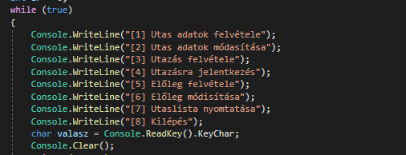
Létrehoztuk a menüt!

Slide 3
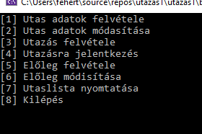
Ami eredménye képpen ezt a megjelenítést kaptuk

Slide 4
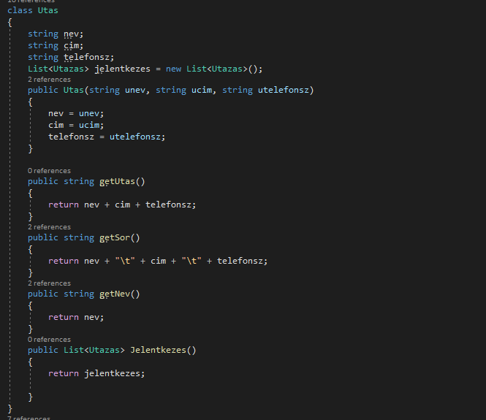
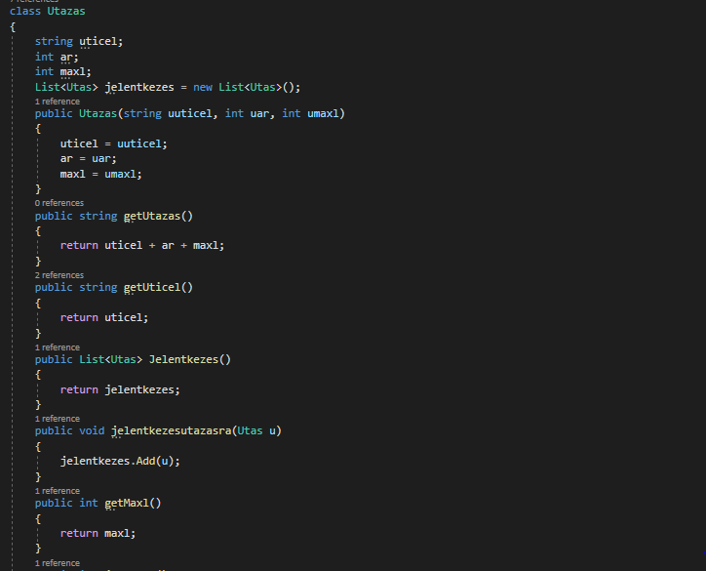
Adatszerkezetnek az osztályt választottuk

Slide 5
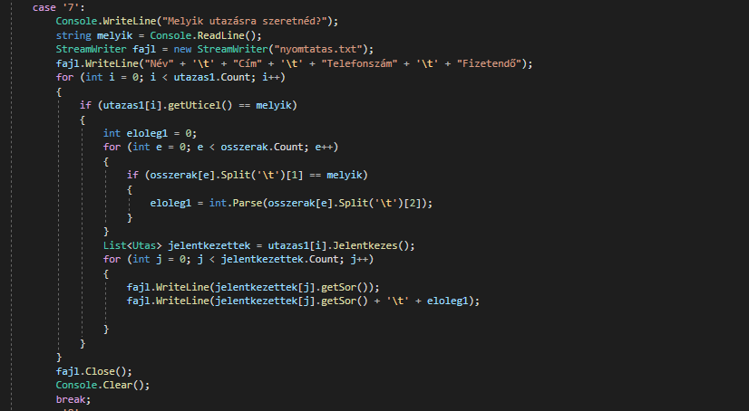
Nyomtatás megoldása

Slide 6
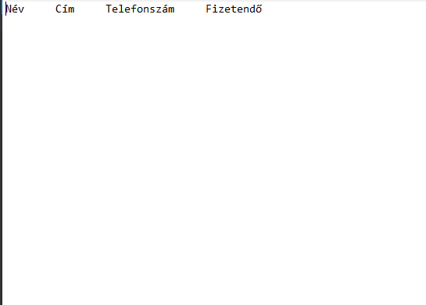
Az állományunk a „nyomtatás”utáni megjelenítése

